Slide 1

Sort Words
Team SCV – Chu Jae Hun

Slide 2
About Problem..
N개의 단어 정렬
1. 길이가 짧은 것부터
2. 길이가 같으면 사전 순

Slide 3
Idea..
#Process of Generalization:
단어 <–> 단어의 길이를 같이 저장하자.
입력 받고 바로 중복 제거 하자. (set)

Slide 4
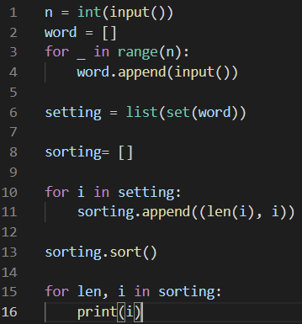
Procedure..
Input N
Input words
Setting -> New array with duplicate words removed
Sorting -> Put word and its length
Order by dictionary and print by length

Slide 5
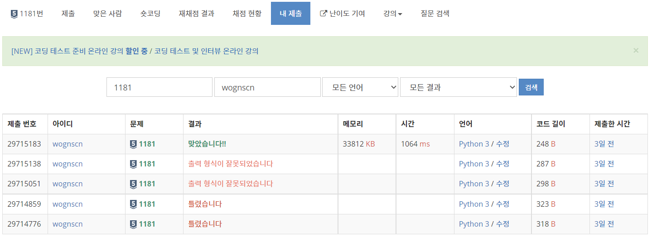
Result/Feedback
import sys input = sys.stdin.readline() 을 사용함. (개행 문자 포함을 인지 못함)

